Slide 1


σ SIGMA
Sistema inteligente para gestão de manutenções automotivas
Versão 1.0 — Apresentação institucional
Infinitus Sistemas Inteligentes Ltda

Slide 2


Manutenção automotiva ainda depende da memória
O cenário nacional
Três riscos críticos da falta de rastreabilidade
A frota nacional supera 115 milhões de veículos. Proprietários e pequenos frotistas ainda gerenciam manutenções com informações dispersas, notas fiscais avulsas e lembranças imprecisas.
Falhas destrutivas
Componentes críticos atingem o limite sem aviso, gerando danos em cascata ao motor e à transmissão.
Quando foi a última troca de óleo? A correia dentada já foi substituída?
Problemas de segurança
Freios, suspensão e pneus degradados sem registro aumentam o risco de acidentes e responsabilidade civil.
Desvalorização do veículo
Sem histórico auditável, o ativo perde valor de mercado e torna-se vulnerável a negociações desfavoráveis.

Slide 3

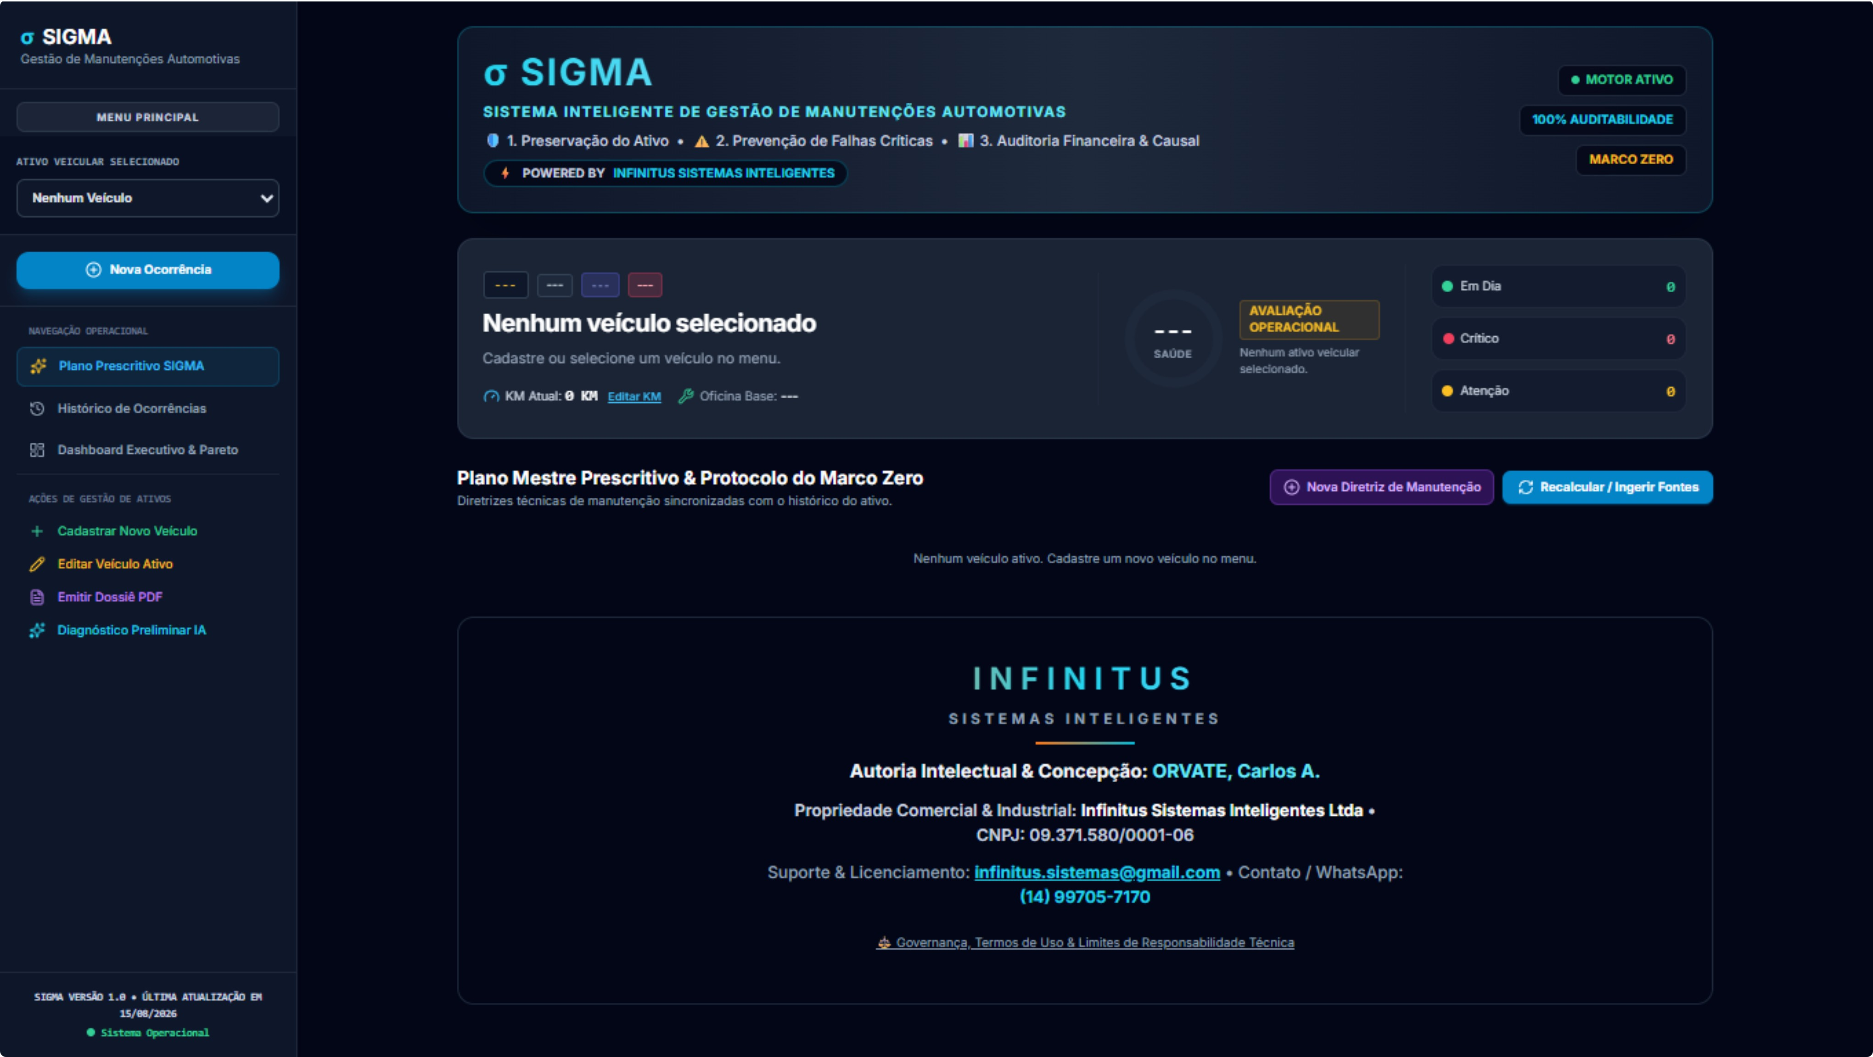
Um prontuário técnico para cada veículo
O SIGMA transforma notas fiscais, relatos, manuais e inspeções em um histórico técnico auditável — estruturado, pesquisável e permanente.
Preservar o ativo
Controlar o investimento
Atender múltiplos perfis
Antecipar falhas críticas antes que se tornem danos irreversíveis, estendendo a vida útil do veículo.
Registrar onde, quando e por que o dinheiro foi aplicado em manutenção, com rastreabilidade total.
Proprietários individuais, pequenos frotistas, motoristas de aplicativo, famílias e compradores de seminovos.
O SIGMA não substitui a perícia presencial — atua como ferramenta consultiva e de rastreabilidade para apoiar decisões técnicas e financeiras.

Slide 4
Visão geral da saúde do veículo
O painel central do SIGMA consolida a identidade e o estado técnico do veículo em uma única interface estruturada.
Identificação completa
Semáforo de componentes
01
🟢 Em dia
🟡 Atenção
Dados cadastrais
Itens dentro do prazo de quilometragem e tempo.
Itens próximos ao vencimento que exigem agendamento.
Marca, modelo, ano, combustível, placa e tipo de câmbio registrados no prontuário.
🔴 Crítico
02
Hodômetro interativo
Itens vencidos ou sem comprovação documental registrada.
Atualização rápida da quilometragem para recalibrar todos os alertas e prazos do plano prescritivo.
03
Score de saúde
Índice de 0 a 100 com classificação visual em verde, âmbar ou vermelho conforme o estado geral.

Slide 5





Plano mestre prescritivo
O coração operacional do SIGMA organiza todas as diretrizes de manutenção por subsistema, calculando automaticamente o estado de cada componente com base em quilometragem e tempo.
Subsistemas cobertos
Cálculo de fadiga
Motor, transmissão, arrefecimento, freios, suspensão e elétrica — cada um com seus próprios intervalos e critérios de avaliação.
O sistema combina quilometragem acumulada e meses transcorridos para determinar o grau de desgaste de cada item, sem depender de estimativas manuais.
Protocolo Marco Zero
Ingestão de manuais por IA
Todos os itens iniciam como críticos. São zerados somente mediante comprovação documental — nota fiscal, laudo ou registro técnico validado.
Manuais do fabricante podem ser processados por inteligência artificial, gerando pareceres e intervalos personalizados para o veículo específico.

Slide 6

Histórico e inteligência financeira
O SIGMA transforma cada intervenção em um lançamento contábil rastreável, construindo ao longo do tempo um extrato financeiro e técnico vitalício do veículo.
Livro-razão cronológico
Dashboard analítico
Categorias de registro
Análise de Pareto
Serviços, peças, insumos e mão de obra — cada lançamento com data, valor e estabelecimento.
Identifica os 20% de itens que concentram 80% dos custos de manutenção.
Deduplicação automática
Ranking de custos
O sistema detecta e previne lançamentos repetidos, garantindo a integridade do histórico financeiro.
Classifica categorias de despesa por impacto financeiro acumulado.
Edição segura
TCO — Custo Total de Posse
Registros podem ser corrigidos com rastreabilidade de alterações, preservando o histórico de auditoria.
Consolida todos os gastos para revelar o custo real de manter o veículo em operação.

Slide 7

Diagnóstico preliminar com inteligência artificial
O módulo de IA do SIGMA permite que o condutor descreva um sintoma com suas próprias palavras e receba uma análise estruturada cruzada com o histórico mecânico do veículo.
Relato
Cruzamento
Árvore
Testes
O que o condutor recebe
Impacto prático
Resumo estruturado da falha provável
Árvore de causas com estimativas de probabilidade
Lista de testes físicos recomendados antes da visita à oficina
O cliente chega à oficina mais fundamentado, reduzindo tentativas, erros e orçamentos abusivos. A IA não substitui o mecânico — ela prepara o condutor para uma conversa técnica mais qualificada.

Slide 8




Validação, auditoria e segurança jurídica
O SIGMA incorpora mecanismos de autenticidade e conformidade que transformam o histórico do veículo em um documento com valor probatório.
Pareceres técnicos
Dossiê veicular em PDF
Mecânicos e oficinas podem registrar laudos sobre a integridade dos componentes diretamente no prontuário, com identificação e data.
O sistema gera um relatório completo e exportável com todo o histórico técnico e financeiro do veículo em formato padronizado.
Carimbo criptográfico SHA-256
Onboarding com conformidade
Cada dossiê recebe um hash SHA-256 que reforça a autenticidade e a imutabilidade do documento, dificultando adulterações.
O processo de adesão apresenta termos de uso, caráter consultivo do sistema, responsabilidades do usuário e direitos de propriedade intelectual.

Slide 9
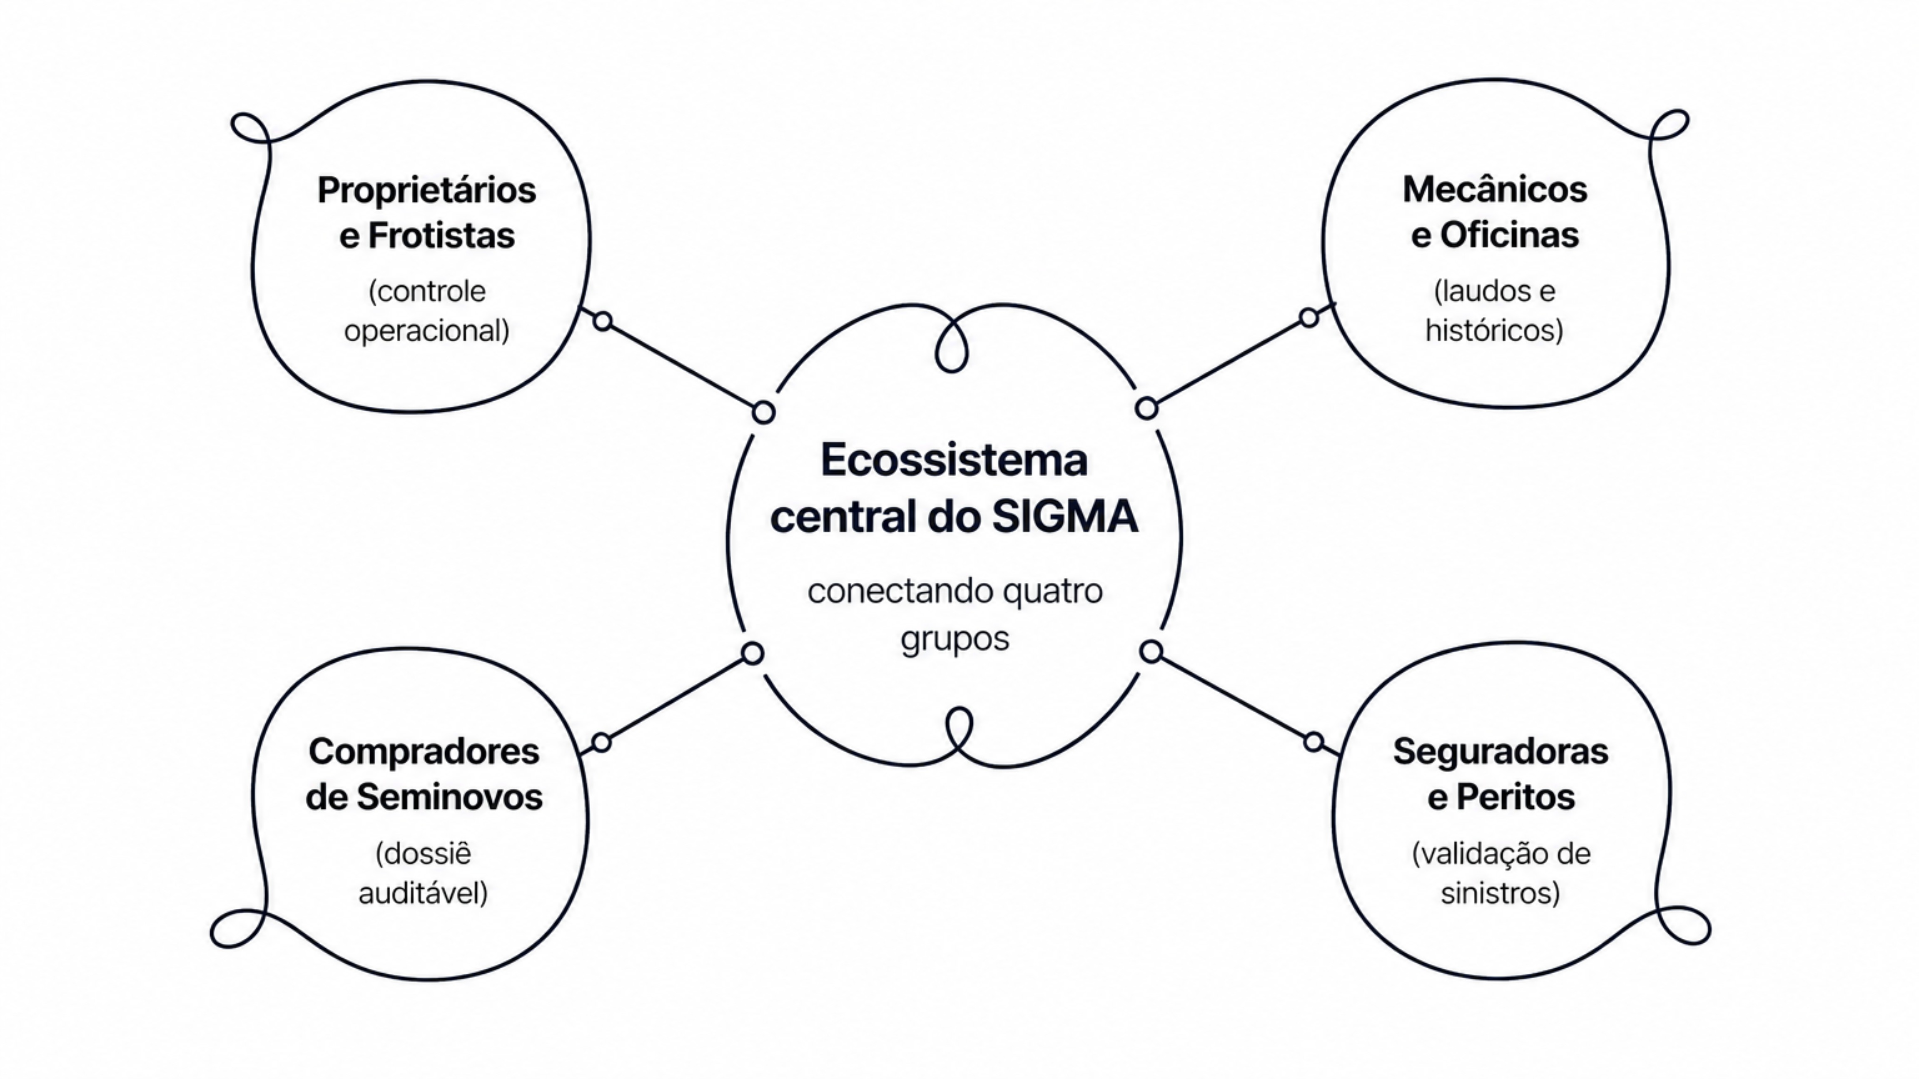
Um ecossistema conectado
O SIGMA cria valor para múltiplos atores do mercado automotivo, conectando proprietários, profissionais e instituições em torno de um histórico técnico compartilhado e auditável.
🚗 Proprietários e frotistas
🔧 Mecânicos e oficinas
Ganham controle operacional e financeiro completo sobre seus veículos, com alertas proativos e histórico centralizado.
Recebem históricos detalhados, testes sugeridos pela IA e podem registrar laudos técnicos com validade documental.
🤝 Compradores de seminovos
🏛️ Seguradoras e peritos
Acessam um dossiê auditável com hash criptográfico, reduzindo o risco de adquirir um veículo com histórico adulterado.
Validam o histórico de manutenção em casos de sinistro, com documentação rastreável e carimbo de autenticidade.

Slide 10

Ficha técnica e proposta de valor
Proposta de valor
Diagnóstico mais eficiente
Redução de custos
Maior segurança viária
Valorização do veículo
TCO e análise de Pareto revelam onde cortar gastos desnecessários.
Alertas proativos evitam falhas críticas em componentes de segurança.
Dossiê auditável com hash SHA-256 comprova o histórico na revenda.
IA reduz tentativas e erros na identificação de falhas.
Contato
📧 infinitus.sistemas@gmail.com
📱 (14) 99705-7170
σ SIGMA — Porque todo veículo merece um prontuário.

